Slide 1
Programmier AG #15: Entities

Slide 2
Entity
Eine Entity ist ein Zusammenschluss von Objekten, die zusammen als ein Ganzes agieren.
Einzelne Objekte
Entity
RectangleShapes
Auto
CircleShapes

Slide 3
Entity
Rotation von einzelnen Objekten
Rotation als Entity

Slide 4
Entity Verhalten
Eine Entity enthält nicht nur Shapes, sondern auch ihr Verhalten durch Methoden und Variablen.
- Kann fahren - Personen können ein und austeigen - Tank kann gefüllt werden
Eine Entity wird üblicherweise mit einer Klasse beschrieben.
Platz für 4 Personen
Tank fasst 100 Liter
Speed

Slide 5
Entity als Klasse
Eine Entity als Klasse enthält ihre Shapes, nötige Variablen und Methoden, die ihr Verhalten beschreiben.
Zu den Methoden zählt insbesondere: - Der Konstruktor
Hier werden wie in setup() die Startwerte der Shapes/Variablen gesetzt. - loop()
Hier werden Bewegungen, User Input etc. verarbeitet - render() Hier werden alle Bestandteile der Entity gezeichnet

Slide 6
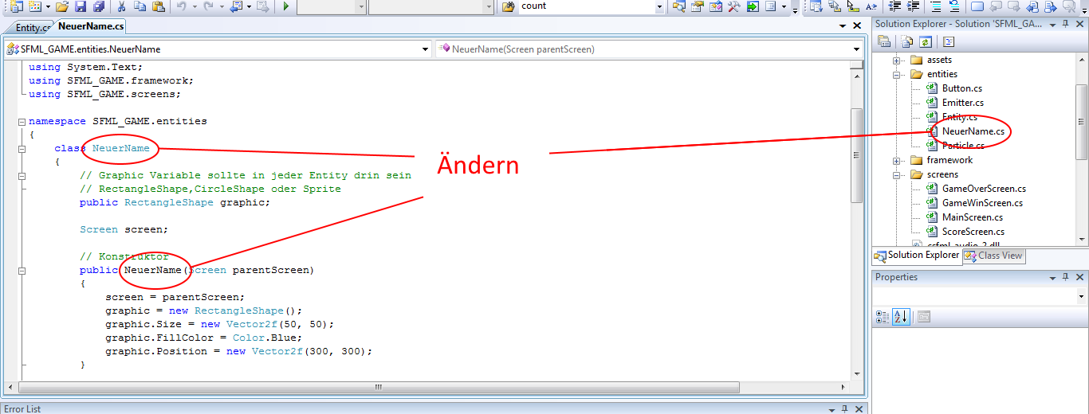
Entity erstellen
In dem SFML Template gibt es als Beispiel bereits die Klasse entities/Entity. Um eine neue Entity zu erstellen, kann sie als Vorlage genutzt werden, indem man sie kopiert und umbenennt.

Slide 7
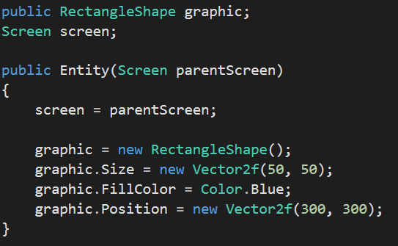
Konstruktor
Der Konstruktor der Entity sollte immer als Parameter Screen parentScreen enthalten. Dabei sollte der Wert dieses Parameters in einer Klassenvariable Screen screen gespeichert werden. Das ist nötig, damit die Entity in render() auf den Bildschirm zeichnen kann.

Slide 8
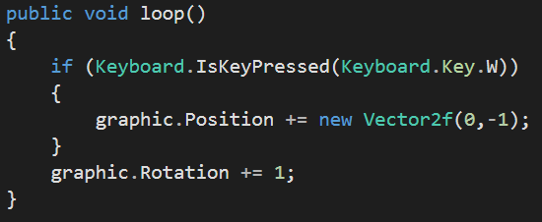
loop()
In der loop() Methode einer Entity, können wie im Screen Bewegungen, Tastendrücke oder andere Berechnungen programmiert werden. Allerdings sollte dort nur der Code rein, der nur auf die Entity selber zugreift.

Slide 9
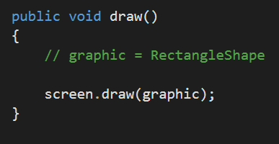
render()
In der render() Methode können nun wie im MainScreen die Teile einer Entity auf den Bildschirmgezeichnet werden.
Dabei müssen wir die screen Variable nutzen und mit ihr die screen.draw( … ) Methode mit unseren Shapes als Parameter aufrufen.

Slide 10
Aufgaben
Erstelle eine Entity Klasse, die ein Fahrzeug darstellt. Die Startposition des Fahrzeugs soll im Konstruktor als Parameter übergeben werden. Das Fahrzeug soll sich als ganzes Drehen können. (Tipp: Origins aller Shapes auf Mittelpunkt setzen)
Jedes Fahrzeug soll eine eigene Geschwindigkeit besitzen, die im Konstruktor als Parameter gesetzt wird. Mit WASD soll sich das Fahrzeug mit seiner Geschwindigkeit bewegen.
Die Größe des Fahrzeugs soll ebenfalls über einen float Wert im Konstruktor festgelegt werden können. Wobei eine 1.0f für normale Größe steht, 2.0f für doppelte Größe usw.

